Slide 1


Những bức ảnh dưới đây gợi đến vấn nạn nào? Chia sẻ suy nghĩ của em về vấn nạn đó.

Slide 2
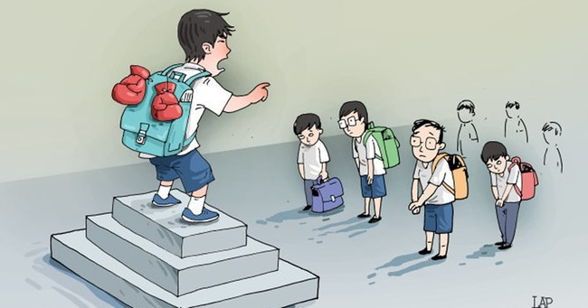
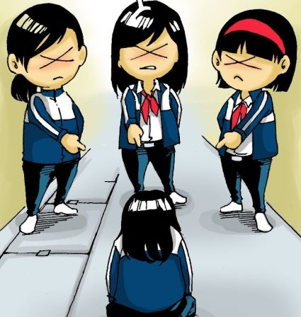
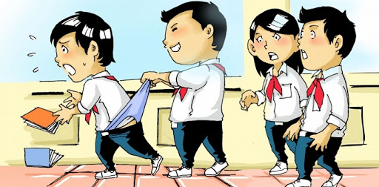

Slide 3

Notes:
Hỏi HS về thể loại của Văn bản 3

Slide 4


I
Đọc văn bản

Slide 5
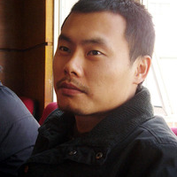
Nguyễn Thế Hoàng Linh (1982)
A
Quê quán: Hà Nội
B
C
Thơ viết cho trẻ em rất hồn nhiên, ngộ nghĩnh, trong trẻo, tươi vui.

Slide 6
II
Tìm hiểu chi tiết

Slide 7


Slide 8


Về phía dân: Thành viên còn lại Nhiệm vụ: nghiên cứu văn bản, hỏi tất cả những điều về liên quan tới văn bản Bắt nạt. (Kể cả câu hỏi trong SGK)
Gợi ý những nội dung hỏi
Thái độ của “tớ” trong văn bản bắt nạt
a. Với các bạn đi bắt nạt
b. Với các bạn bị nắt nạt
2. Những điều nên làm
- Quyền lợi: nhận 10 điểm cộng cho một câu hỏi
- Yêu cầu: Phải có đáp án đúng cho câu hỏi của mình
- Mỗi người phải có đặt ít nhất 2 câu hỏi vào vở của mình (kèm đáp án)
- Bộ trưởng trả lời toàn bộ các câu hỏi, được sử dụng tài liệu
- Nhiệm kì của mỗi người diễn ra tối đa trong 5 phút.
- Không trả lời được sau 10s sẽ bị phế truất
- Quyền lợi: nhận điểm 10 nếu trả lời hợp lí nhiều câu hỏi nhất của dân
Kính thưa Bộ trưởng, ngài có thể cho tôi biết những câu thơ nào thể hiện rõ nét nhất thái độ của nhân vật “tớ” về các bạn bắt nạt được không?
Thưa Bộ trưởng, trong bài thơ này ngài thích chi tiết nào nhất? Vì sao?

Slide 9
H: TÁC GIẢ NÓI KHÔNG ĐƯỢC BẮT NẠT NHỮNG AI
BẠN KHÁC,
PHẢN BIỆN (PB) KHÔNG ĐƯỢC BẮT NẠT TẤT CẢ MỌI NGƯỜI
H2: TỪ BẮT NẠT ĐƯỢC LẶP LẠI BAO NHIÊU LẦN
TL: 15 LẦN
PB: 17 LẦN
H3: TRONG BÀI CÓ SỬ DỤNG BPTT
TL: NHÂN HOÁ “NHỮNG BẠN NHÚT NHÁT THÌ GIỐNG THỎ CON”
PB:

Slide 10
1. Thái độ của “tớ”
Đối tượng Khía cạnh | Với các bạn bắt nạt | b. Với các bạn bị bắt nạt
Từ ngữ, hình ảnh
Thái độ của tác giả
Notes:
Chiếu bài của HS trình bày và chữa

Slide 11
Đối tượng Khía cạnh | Với các bạn bắt nạt | b. Với các bạn bị bắt nạt
Từ ngữ, hình ảnh, câu thơ
Thái độ của tác giả
Bắt nạt là xấu lắm, bất cứ ai trên đời/ Đều không cần bắt nạt; Vẫn không thích bắt nạt/Vì bắt nạt rất hôi…; Đừng bắt nạt bạn ơi; Sao không trêu mù tạt; Tại sao không học hát/Nhảy híp-hóp cho hay
Những bạn nào nhút hát/ Thì là giống thỏ non/Trông đáng yêu đấy chứ; Bạn nào bắt nạt bạn/Cứ đưa bài thơ này/Bảo nếu thích bắt nạt/Thì đến gặp tớ ngay.
Thẳng thắn phê bình, phủ định mạnh mẽ chuyện bắt nạt
Tôn trọng, yêu mến, sẵn sàng bênh vực những bạn bị bắt nạt.

Slide 12

Cụm từ “đừng bắt nạt” xuất hiện bao nhiêu lần trong bài thơ?

Slide 13

Cụm từ “đừng bắt nạt”
Xuất hiện 7 lần
Nhắc nhở, thể hiện thái độ phủ định đối với thói xấu bắt nạt.
Điệp ngữ
Notes:
Hỏi và ghi chép

Slide 14


2. Những lời nhắn nhủ

Slide 15
HOẠT ĐỘNG NHÓM
Bài thơ bắt nạt ngoài thể hiện thái độ em vừa nói thì còn thái độ, cảm xúc gì khác? Em hãy tìm những câu thơ thể hiện điều đó? Em hãy lí giải tại sao tác giả lại có thái độ như vậy?
Bắt nạt người khác là hành vi như thế nào? Với những người có hành vi đó, ta cần thể hiện thái độ ra sao ?

Slide 16

THINK – PAIR - SHARE
Làm việc cá nhân: 1 phút
Làm việc cặp đôi: 1 phút
Trình bày trước lớp: 2 phút
Tình huống bị bắt nạt:
Em im lặng chịu đựng, chống lại kẻ bắt nạt hay chia sẻ và tìm trợ giúp từ bạn bè, thầy cô, gia đình? Vì sao em xử lí như vậy?

Slide 17
THINK – PAIR - SHARE
Làm việc cá nhân: 1 phút
Làm việc cặp đôi: 1 phút
Trình bày trước lớp: 2 phút
Tình huống chứng kiến chuyện bắt nạt:
Em thờ ơ, không quan tâm, “vào hùa” cổ vũ hay can ngăn kẻ bắt nạt và bênh vực nạn nhân bị bắt nạt?

Slide 18
THINK – PAIR - SHARE
Làm việc cá nhân: 1 phút
Làm việc cặp đôi: 1 phút
Trình bày trước lớp: 2 phút
Tình huống mình là kẻ bắt nạt:
Em coi đó là chuyện bình thường, thậm chí là một cách khẳng định bản thân hay nhận ra đó là hành vi xấu cần từ bỏ, cảm thấy ân hận và xin lỗi người mà mình đã bắt nạt?

Slide 19

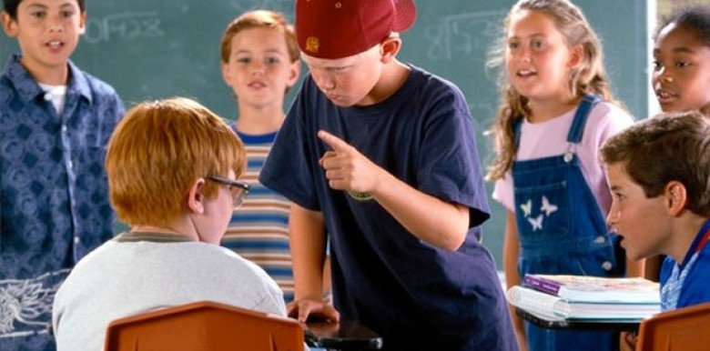
4. Bài học

Slide 20
III
Tổng kết

Slide 21



Nội dung
Nghệ thuật
Bài thơ nói về hiện tượng bắt nạt – 1 thói xấu là bắt nạt cần phê bình và loại bỏ.
Thể thơ 5 chữ
Giọng điệu hồn nhiên, dí dỏm, thân thiện.

